Slide 1
웹페이지저작기초 기말 프로젝트 기획안
소프트웨어융합학과 / 2020111374 / 고지혜

Slide 2
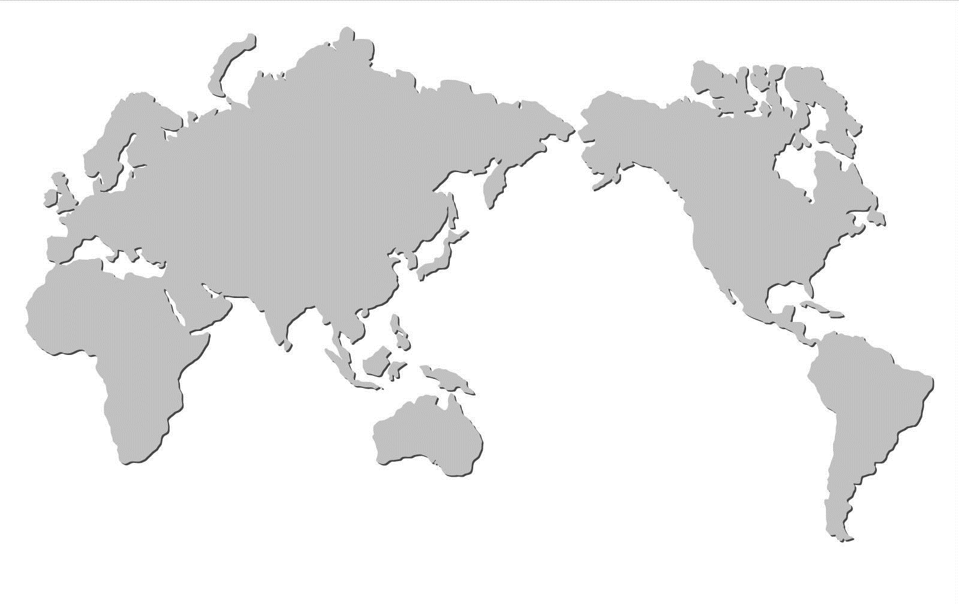
목적
Let’s Change The World
“Let’s Change The World”는 환경 문제에 대한 정보가 담긴 웹페이지이다.
지구온난화로 인한 기후변화는 농작물 뿐만 아니라 생태계도 위협한다. 지난 30년 사이에 여름철 해빙의 75%가 사라지고, 플라스틱 오염, 석유 등으로 바다가 몸살을 앓고 있다. 이는 이상기후, 경제 문제, 기후 조절 문제 등으로 우리의 삶에 밀접하게 다가오고, 지구 전체를 위협할 것이다.
우리는 자연과 분리될 수 없는 존재이다. 따라서 사람들의 작은 관심과 노력으로 생태계 보존을 위해 힘써줬으면 하는 바람을 담아 이 웹페이지를 구상하게 되었다.

Slide 3
COLOR
“Let’s Change The World”
이 웹페이지는 정보 전달의 목적으로 이용할 것이기 때문에 너무 화려하고 다채롭지 않게 기획하려고 하였다.
대부분의 구성은 흰색+검은색 조합이다.
흰색은 배경, 검은색은 메뉴 등 시각적으로 잘 보일 수 있는 대표 색으로 지적하였다.
또한 웹페이지 자체가 자연, 환경과 관련되어 있는 만큼 자연하면 떠오르는 초록, 파랑으로 색을 보조할 것이다.
마지막으로 회색은 경계선이나, 글자 등의 보조색으로 들어갈 예정이다.

Slide 4

벤치마킹
1) Main Page | 룸앤홈(naver.com)
사진 위쪽에 공간을 두어서
Q&A | 공지사항 등 넣을 예정
팝업창 넣기
메뉴에 마우스를 옮기면 색 변화를 통해 커서의 위치를 알 수 있도록 하기
비헤이비어 이용하기(고구마 사진 예제)

Slide 5
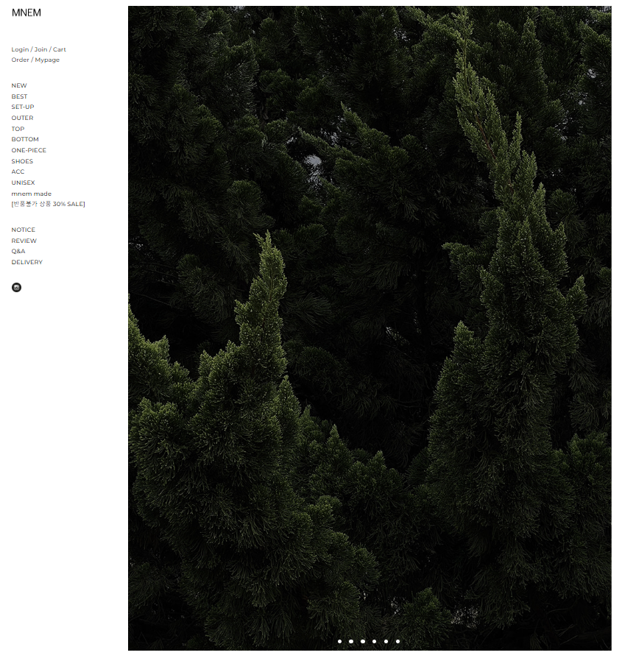
벤치마킹
1) (수정)Main Page | 므넴 (mnem.co.kr)
사진 위쪽에 공간을 두어서
Q&A | 공지사항 등 넣을 예정
팝업창 넣기
비헤이비어 이용하기(고구마 사진 예제)

Slide 6
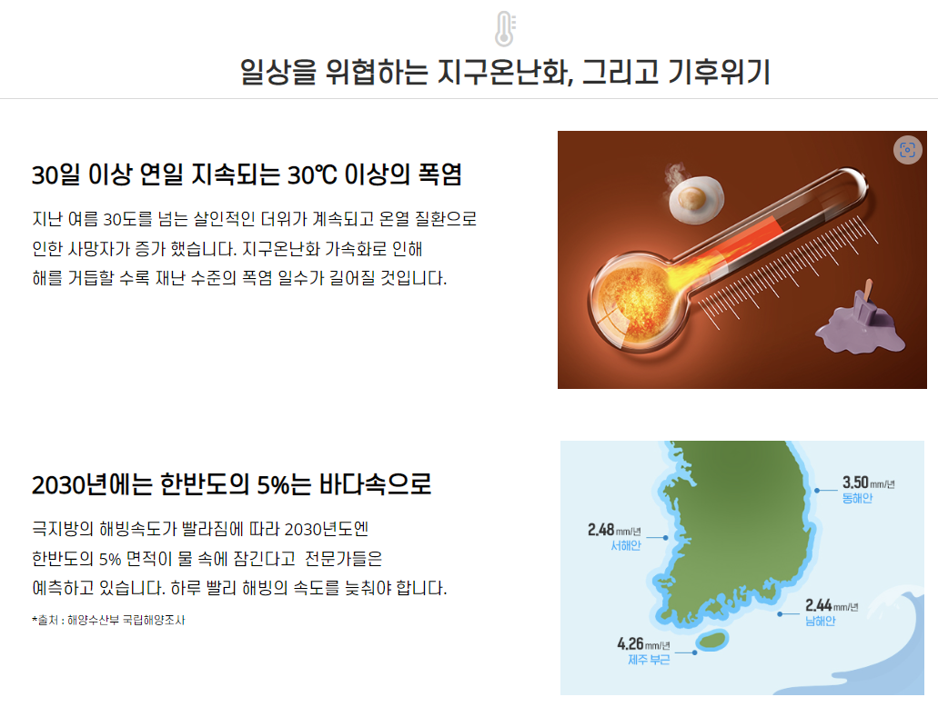
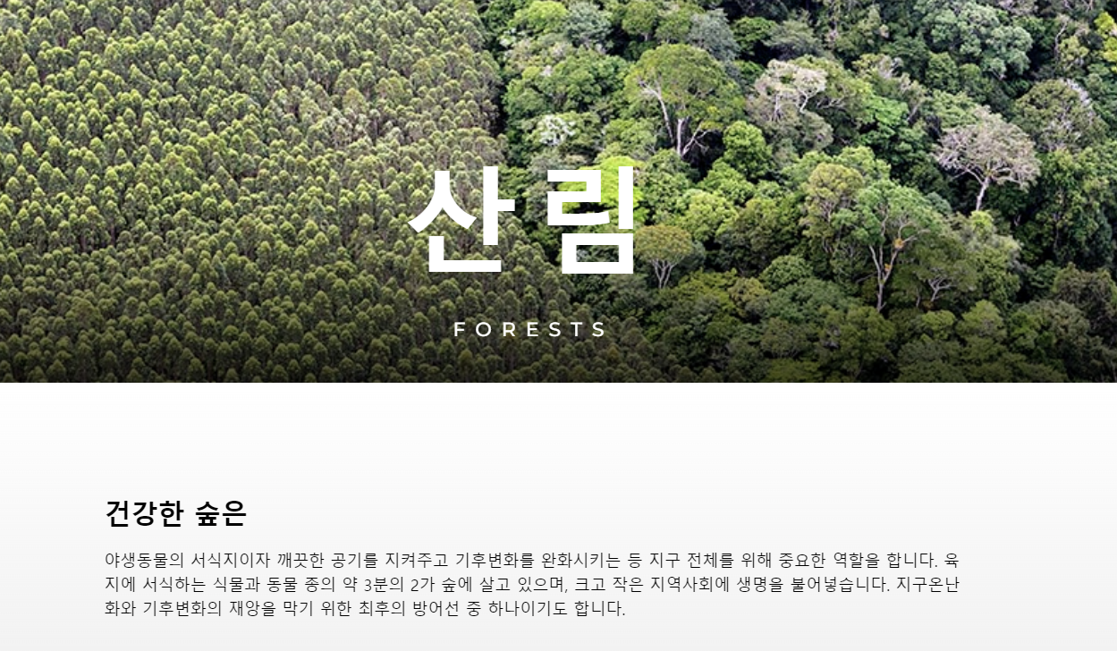
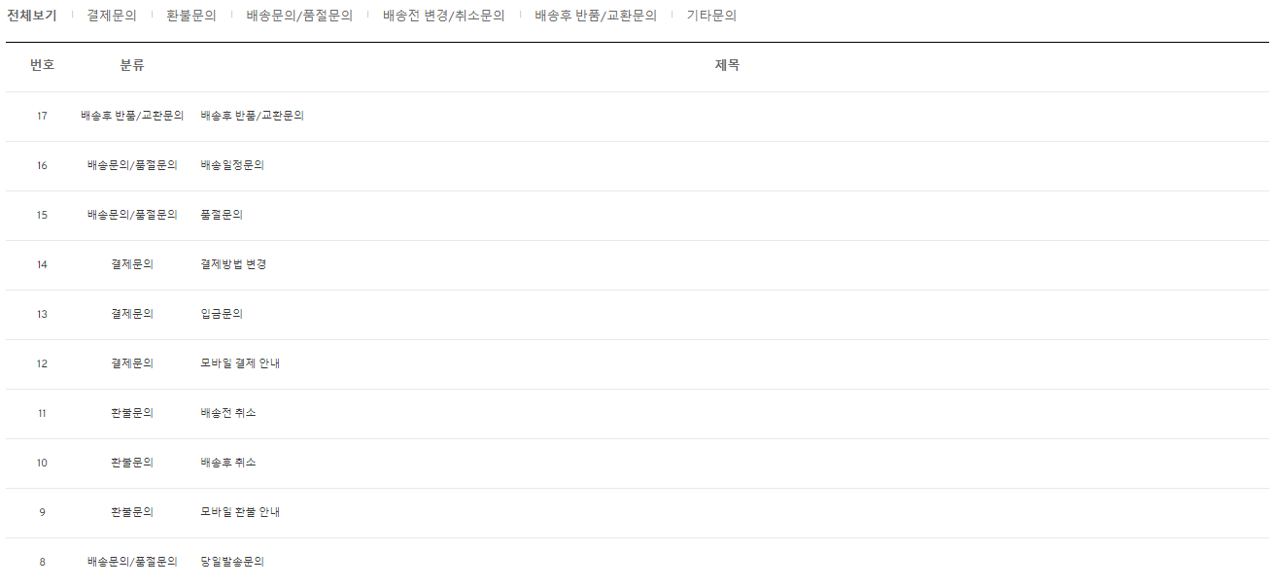
벤치마킹
상세화면
01. 상세페이지_소개 | 하나뿐인 지구를 위해, 우리는 행동해야 합니다. WWF 세계자연기금 정기후원(campaignus.me)
02. 상세페이지 | 산림 - Greenpeace Korea | 그린피스
03. 상세페이지 | FAQ 화면 (greyraise.com)
[상세화면(3장 이상]
- 영역별 생태계 심각성, 환경 보호 캠페인 등의 정보 전달
- 롤오버 / 링크 삽입 / 동일한 페이지 이동
[공지사항|QnA]
- 공지사항 | QnA(자주하는 질문, 기타문의 등)
- id / 동일한 페이지 이동

Slide 7
THANK YOU

